Slide 1
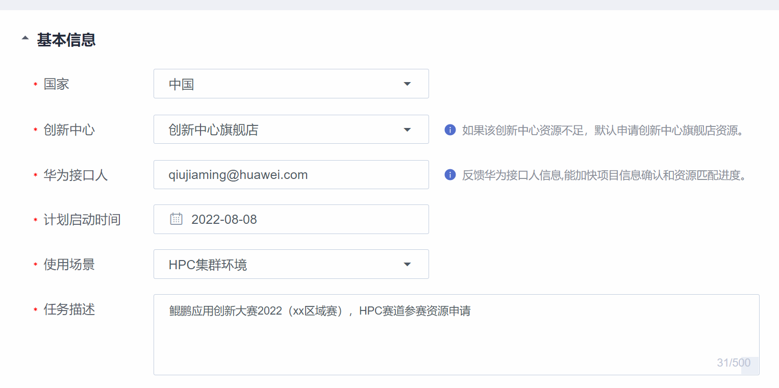
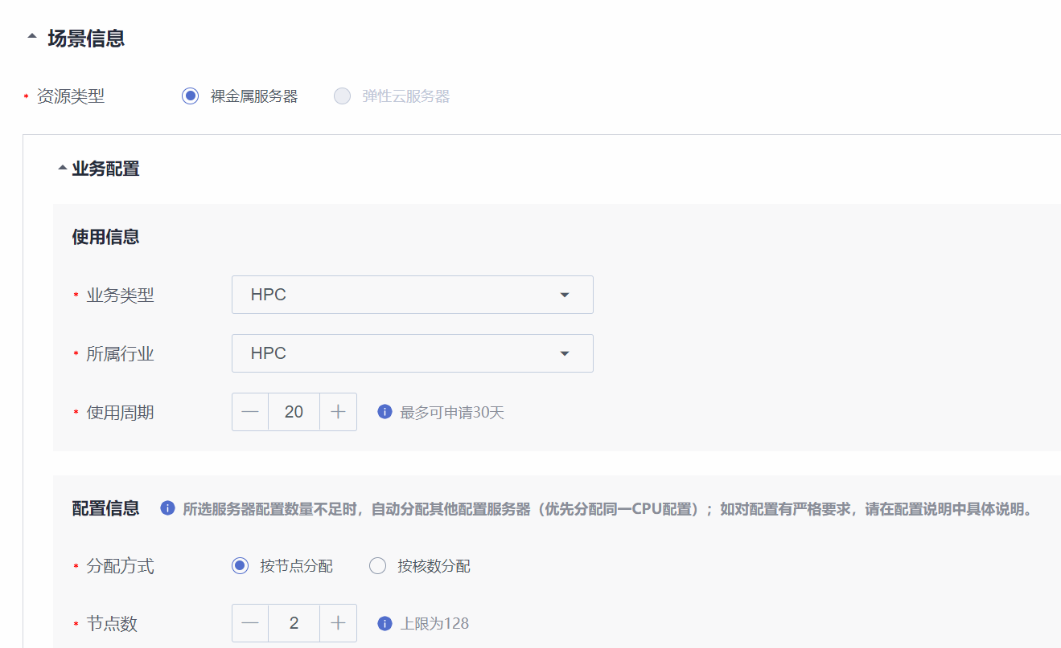
HPC赛道资源申请指导
1.申请地址：https://ic-openlabs.huawei.com/client/#/applicationmigration
2.填写注意事项：
① 华为接口人：qiujiaming@huawei.com ② 使用场景：HPC集群环境 ③ 任务描述：鲲鹏应用创新大赛2024（xx区域赛）
④ 业务类型：HPC ⑤ 所属行业：根据实际情况填写 ⑥ 节点数：建议为2
①
④
⑤
②
③
⑥

Slide 2
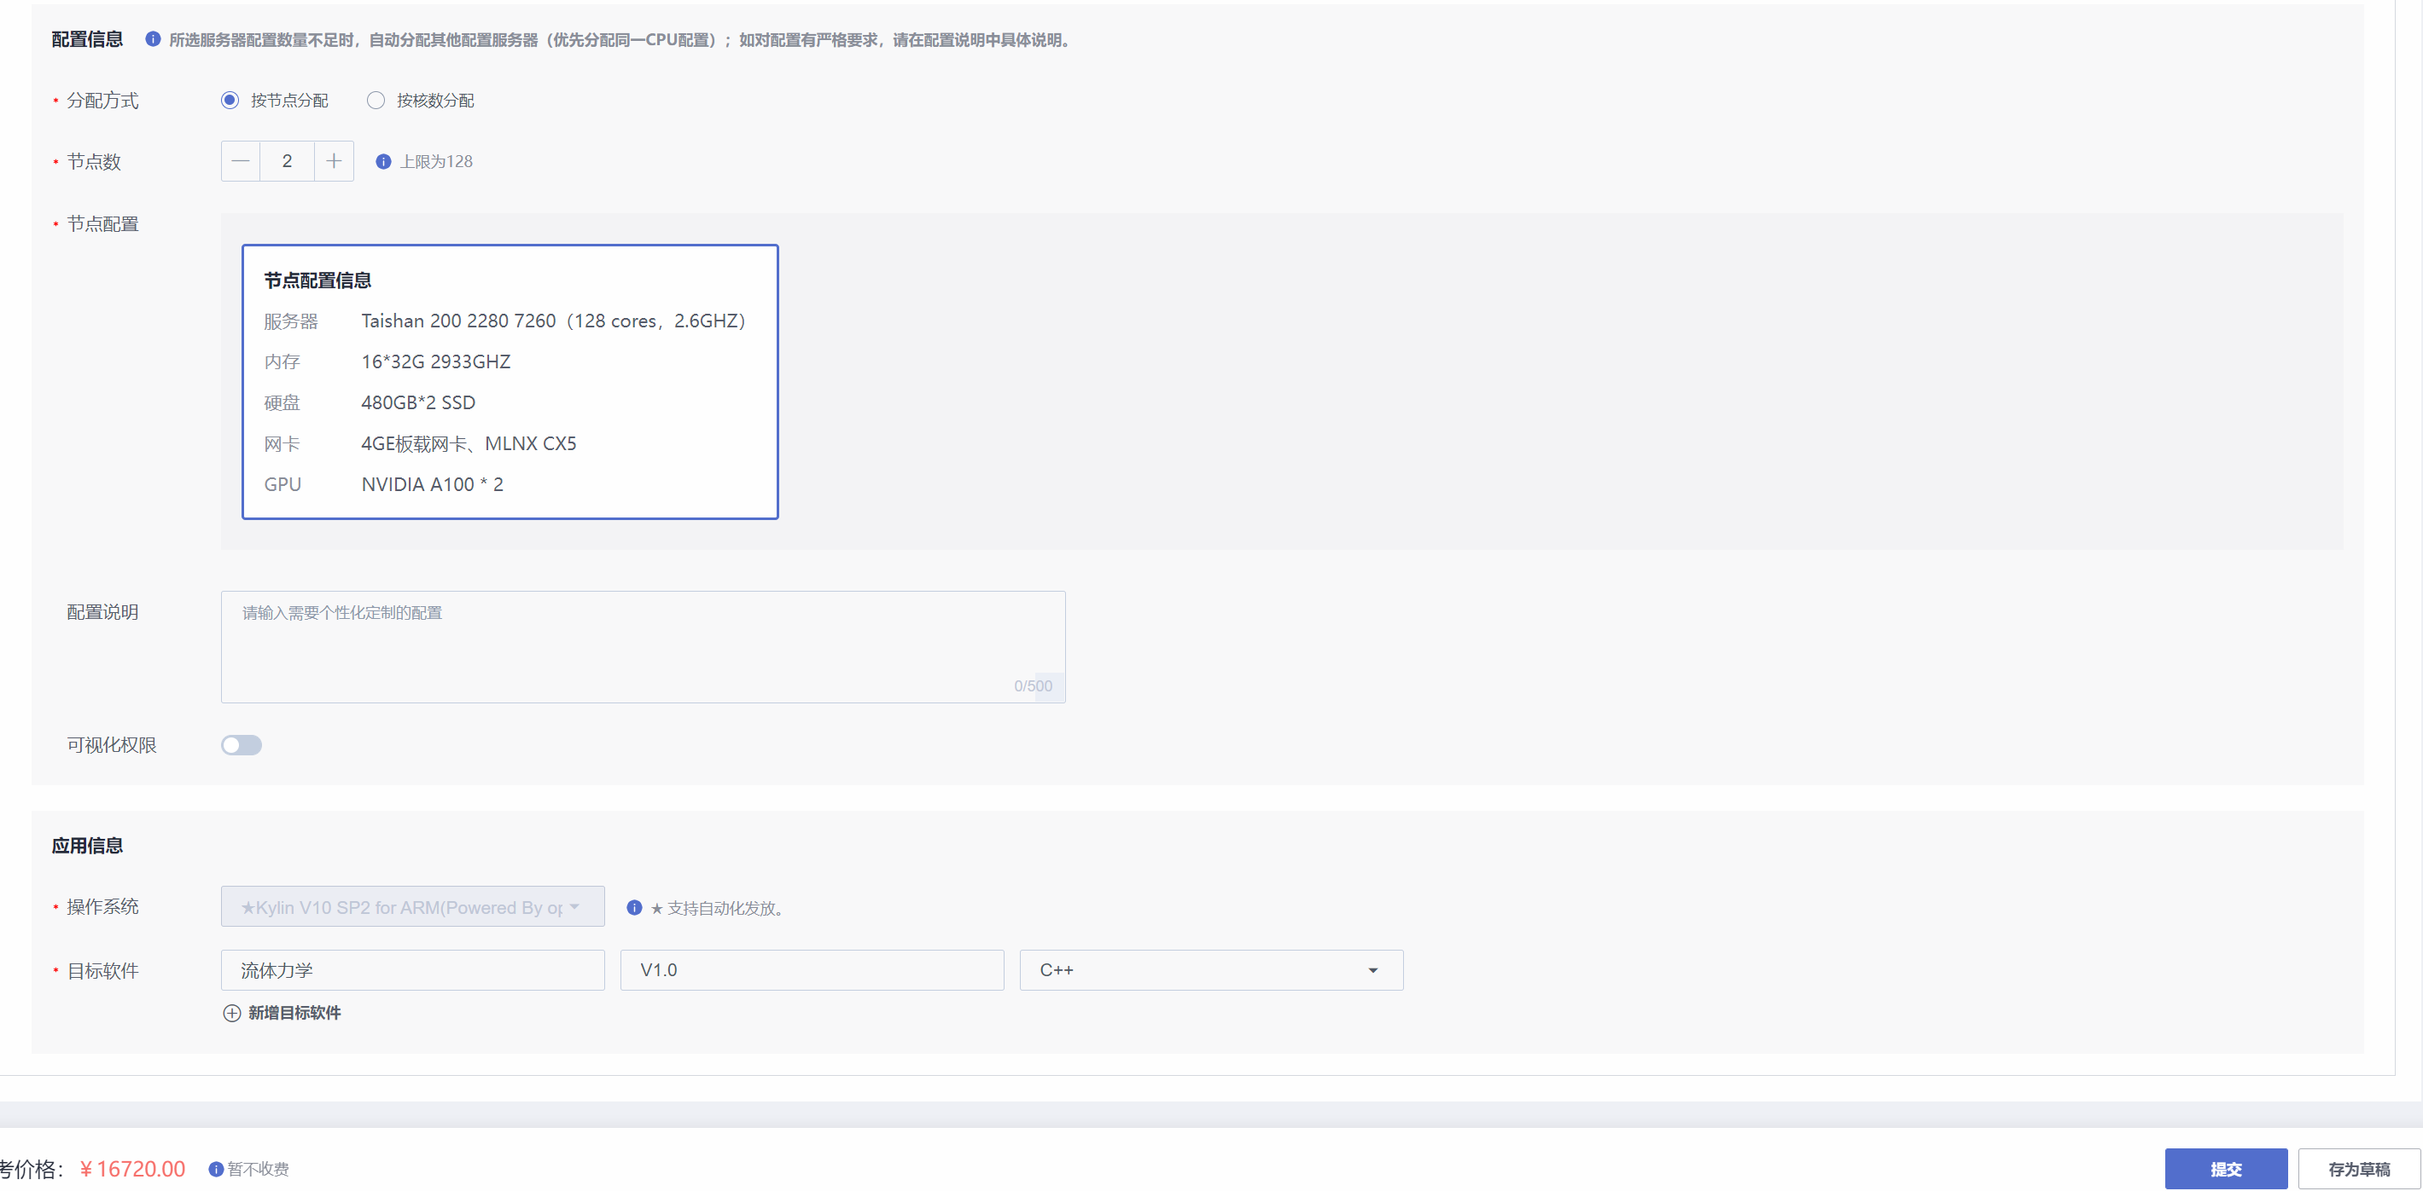


2.填写注意事项：
⑦ 目标软件：根据实际情况填写 $⑧$ 点击提交
⑦
$$⑧$$

